Slide 1
День открытых дверей по ОПК
в МБОУ СОШ № 3
ст. Павловской
имени Н. И. Дейнега
22.01.2021

Slide 2
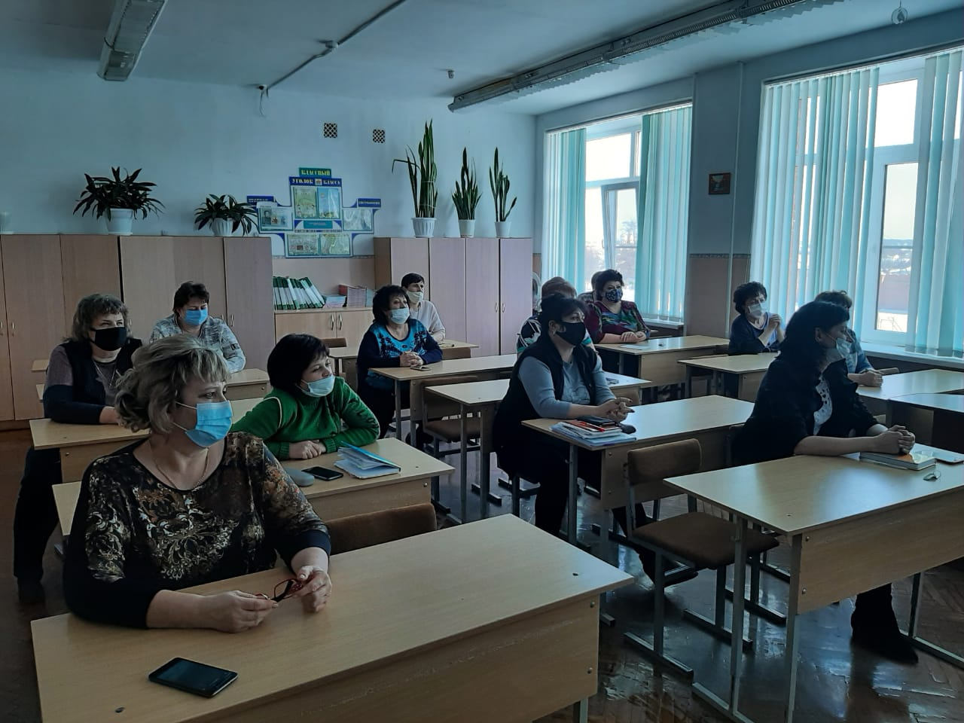

Slide 3
План
проведения Дня открытых дверей
МБОУ СОШ № 3 имени Н. И. Дейнега по ОПК
Тема: «Использование активных методов и приёмов обучения с целью формирования
духовно-нравственных ценностей учащихся
на уроках ОПК, во внеурочной деятельности,
в рамках «Часа духовности».

Slide 4
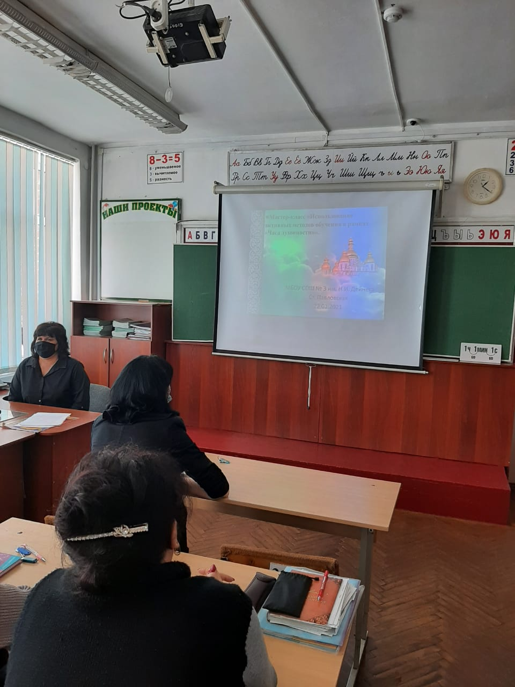
Зам. директора по ВР
Воловодова М. И.
Отчёт МБОУ СОШ № 3 им. Н. И. Дейнега о работе опорной школы по ОПК в 2020-2021 учебном году по теме «Использование активных методов и приёмов обучения с целью формирования духовно-нравственных ценностей учащихся на уроках и во внеурочной деятельности по ОПК, в рамках «Часа духовности».

Slide 5
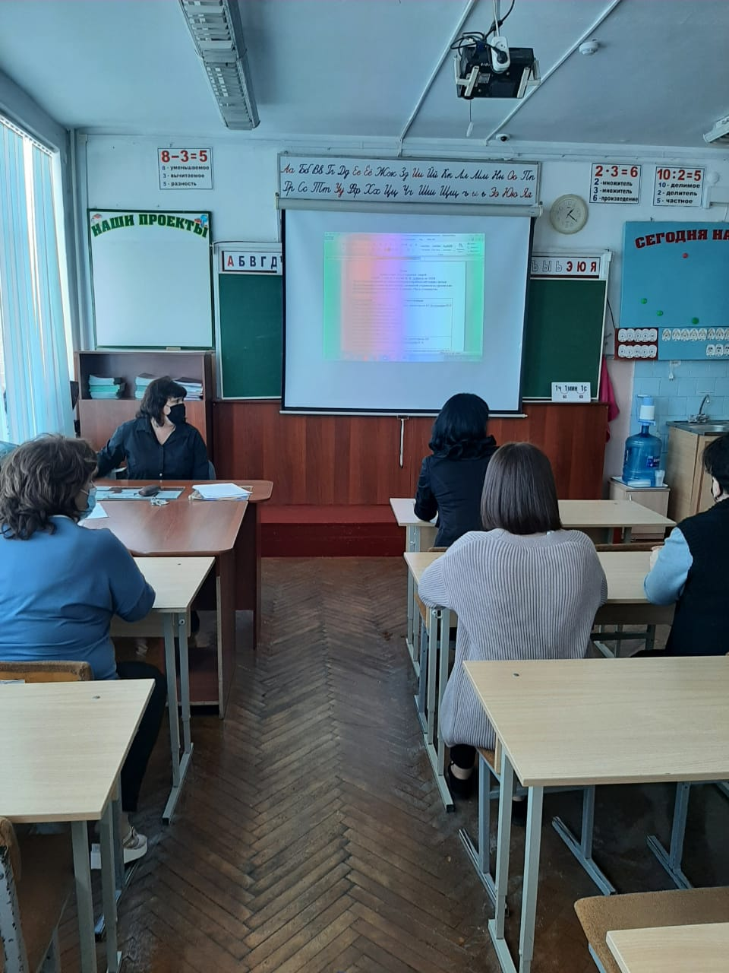
Заместитель директора по ВР
Воловодова М. И.
Мастер-класс «Использование
активных методов обучения в
рамках «Часа духовности»

Slide 6
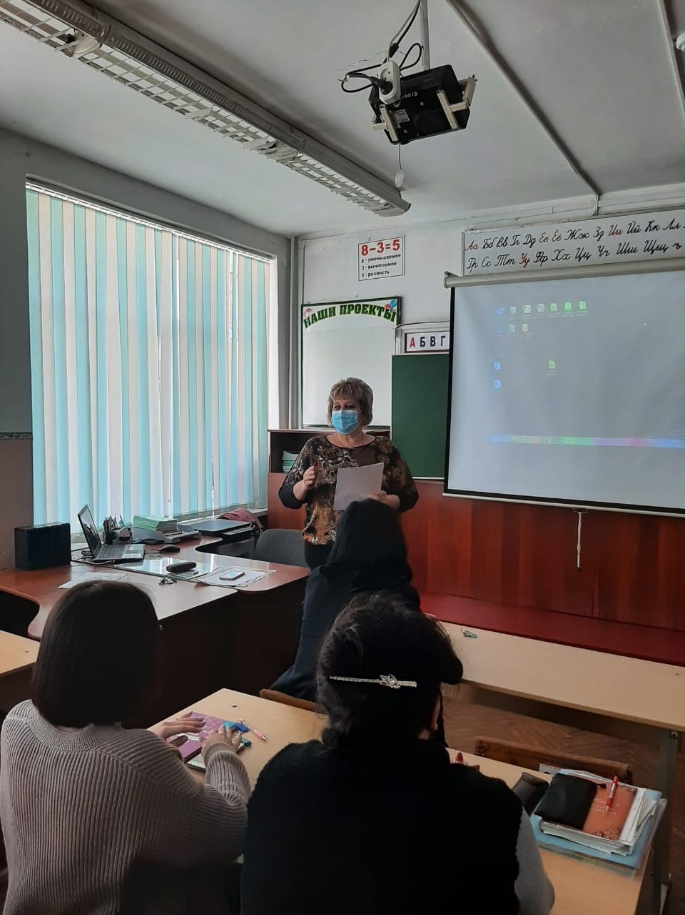
Учитель начальных классов и ОРСКЭ Приходько М. А.
Мастер-класс «Активные приёмы обучения на уроках ОРКСЭ»

Slide 7
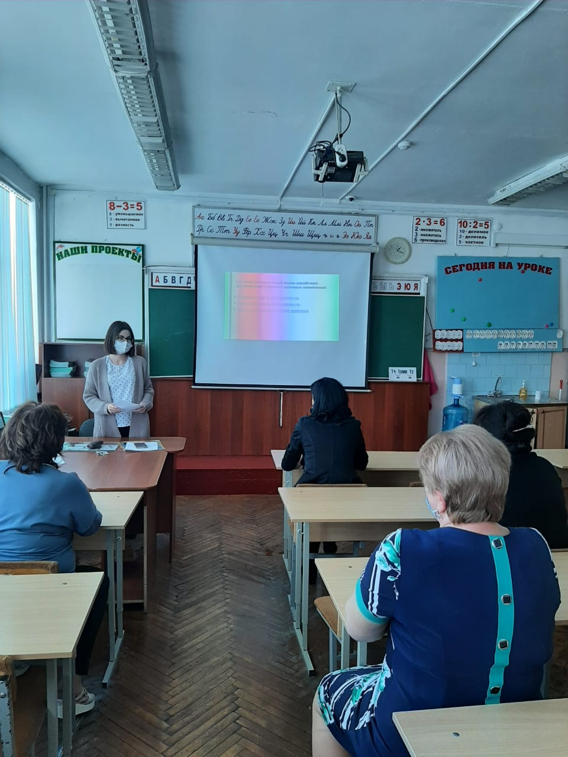
Учитель начальных классов и ОПК Швидченко Ю. С.
Мастер-класс «Применение технологии деятельностного обучения на уроках и во внеурочных занятиях ОПК»

Slide 8
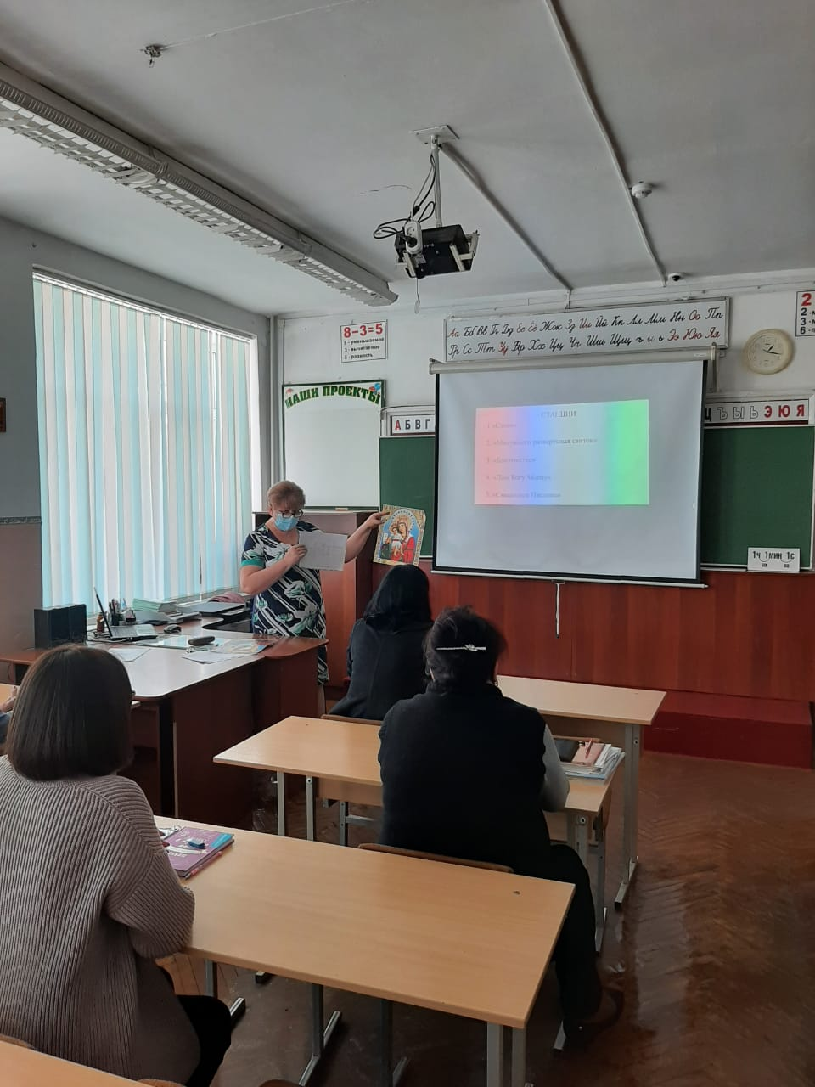
Учитель начальных классов и ОРСКЭ Колмычек Т. Н.
Мастер-класс «Квест-игра, как одна из форм активизации познавательной деятельности обучающихся во внеурочной деятельности по ОПК»

Slide 9
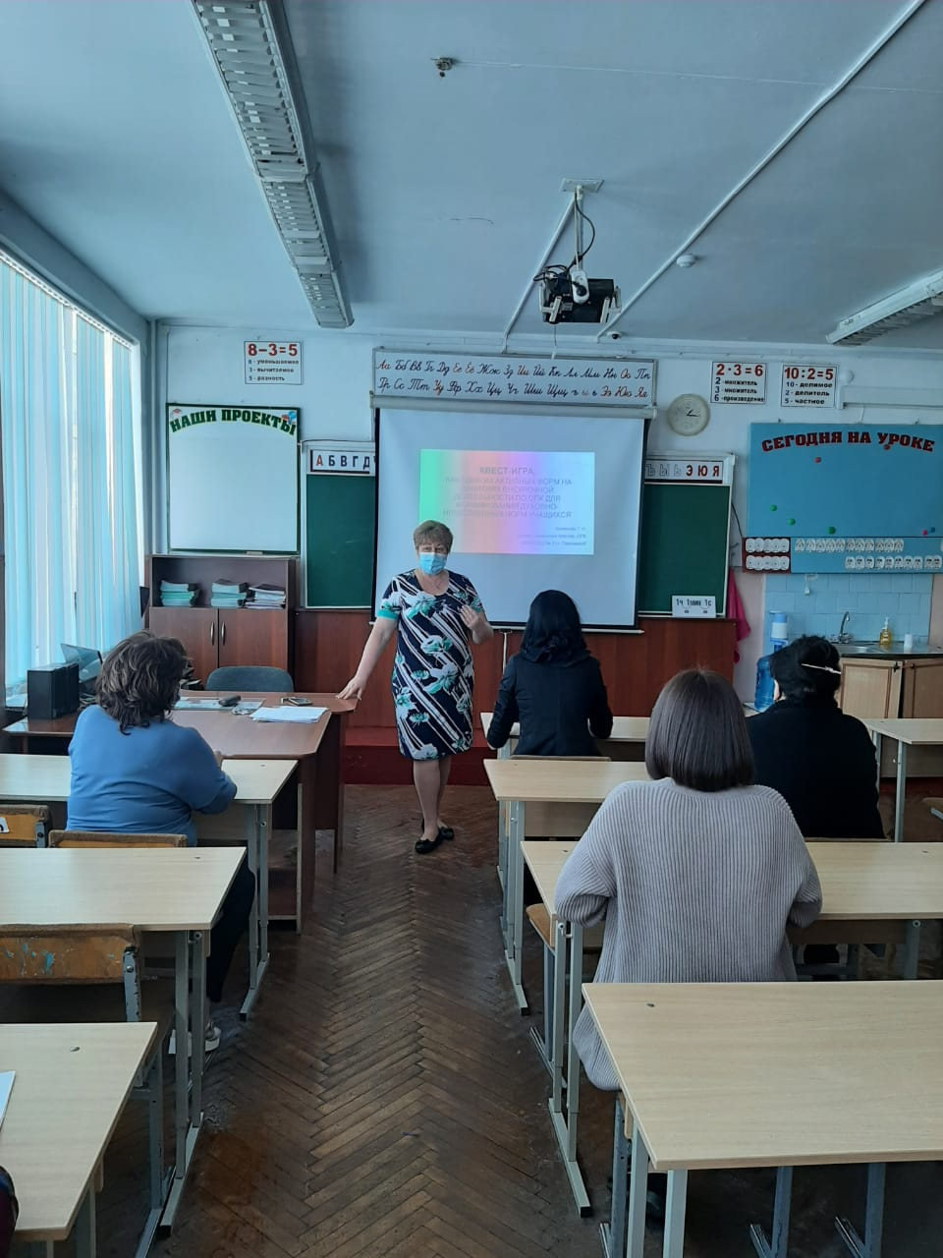
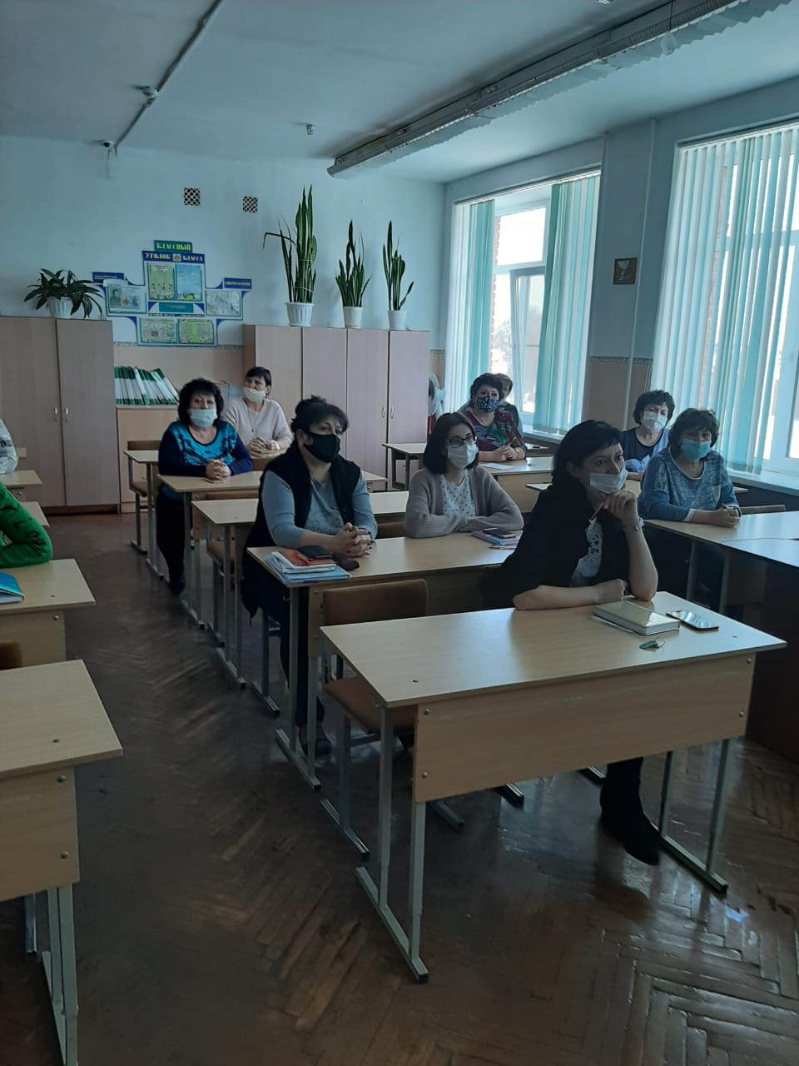
Квест-игра

Slide 10
СТАНЦИИ
1.«Слово»
2. «Минувшего развертывая свиток»
3. «Благочестие»
4. «Пою Богу Моему»
5. «Священное Писание»

Slide 11
1-я станция «Слово»
Задания:
1. Кто является создателем азбуки, которую мы используем и на языке которой мы говорим с Богом?
2. Что означают слова «блажити тя» в молитве «Богородице Дево радуйся»?
3. Как звали создателя славянской азбуки в детстве?
4. «Бог(у) весть», что означает этот церковнославянский фразеологизм в русском языке?

Slide 12
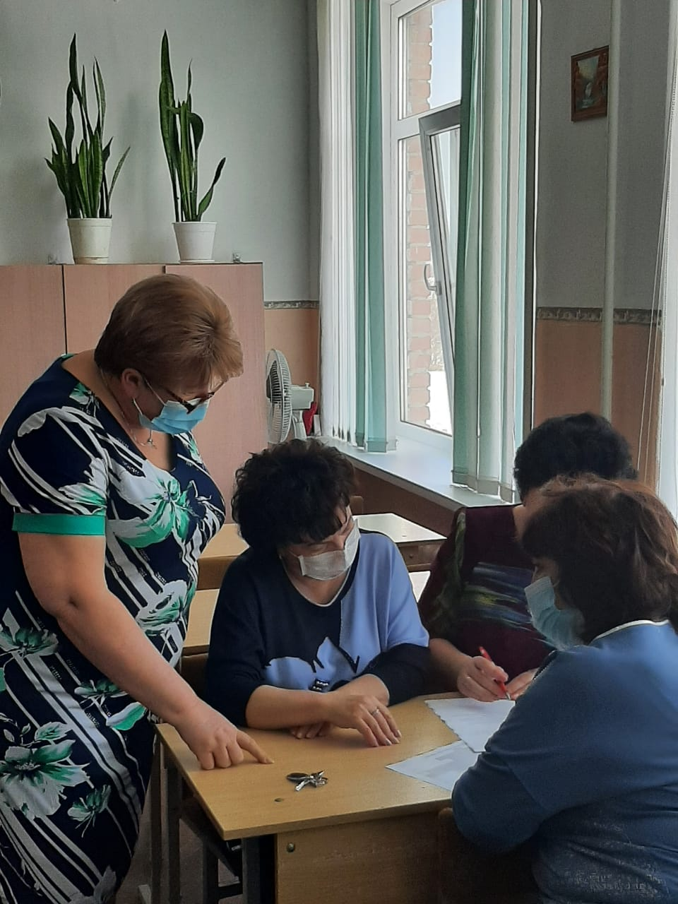

Slide 13
Станция 2 кроссворд «Русские святые»
 |  |  |  |  |  | 5
 |  |  |  |  |  |  | 6 |  |  |  | 9
 |  |  | 2
 |  |  |  | 3 |  |  |  |  | 7 |  |  | 10
 |  |  |  |  |  |  |  |  |  | 8
 |  | 1 |  |  | 4

Slide 14
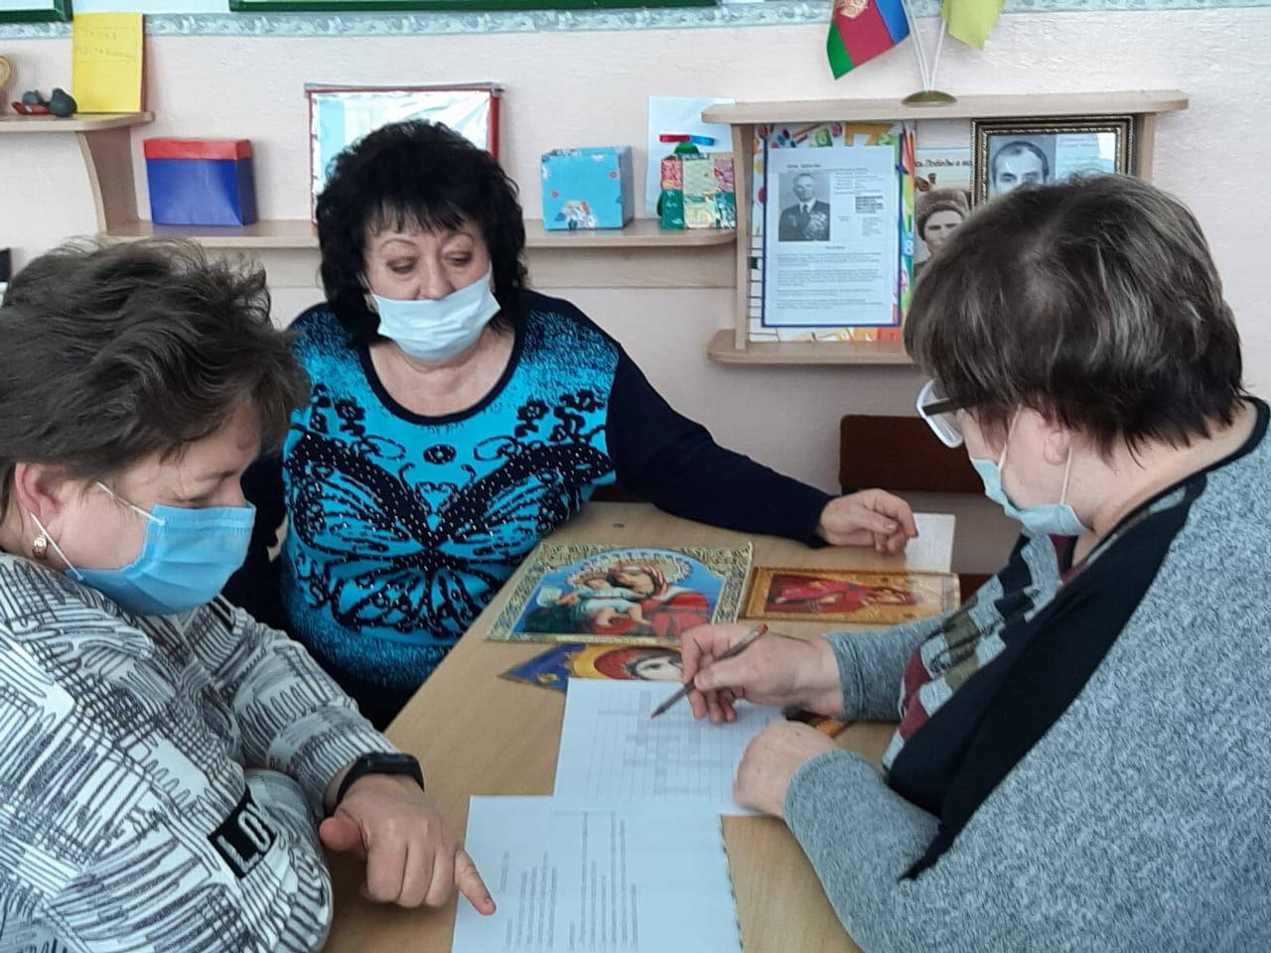

Slide 15
3-я станция «Благочестие»
Церковный этикет, таинства и обряды Православной Церкви
Задание: дана схема храма (внутреннее устройство). Подпишите те части храма и церковные предметы, которые вы знаете.
Задание: по деталям одежды, цвета, различных предметов определить, кто изображен на иконах (даны 3 иконы)
Задание: кроссворд «Церковные таинства»

Slide 16
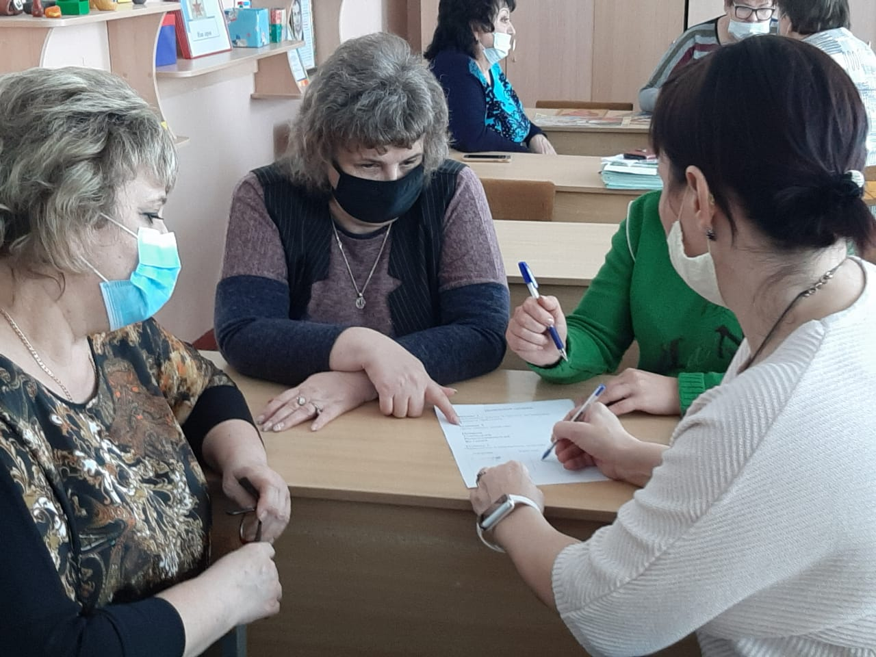

Slide 17
4-я станция «Пою Богу моему»
Задание 1
Прослушайте внимательно песнопение и скажите, в какой
праздник оно поется? Назовите дату этого праздника?
Задание 2
Прослушайте внимательно песнопение и скажите, в какой праздник оно поется? Назовите дату этого праздника?
Задание 3
Прослушайте внимательно песнопение и скажите, в какой праздник оно поется? Назовите дату этого праздника?
Задание 4
Прослушайте внимательно песнопение и скажите, в какой праздник оно поется? Назовите дату этого праздника?

Slide 18
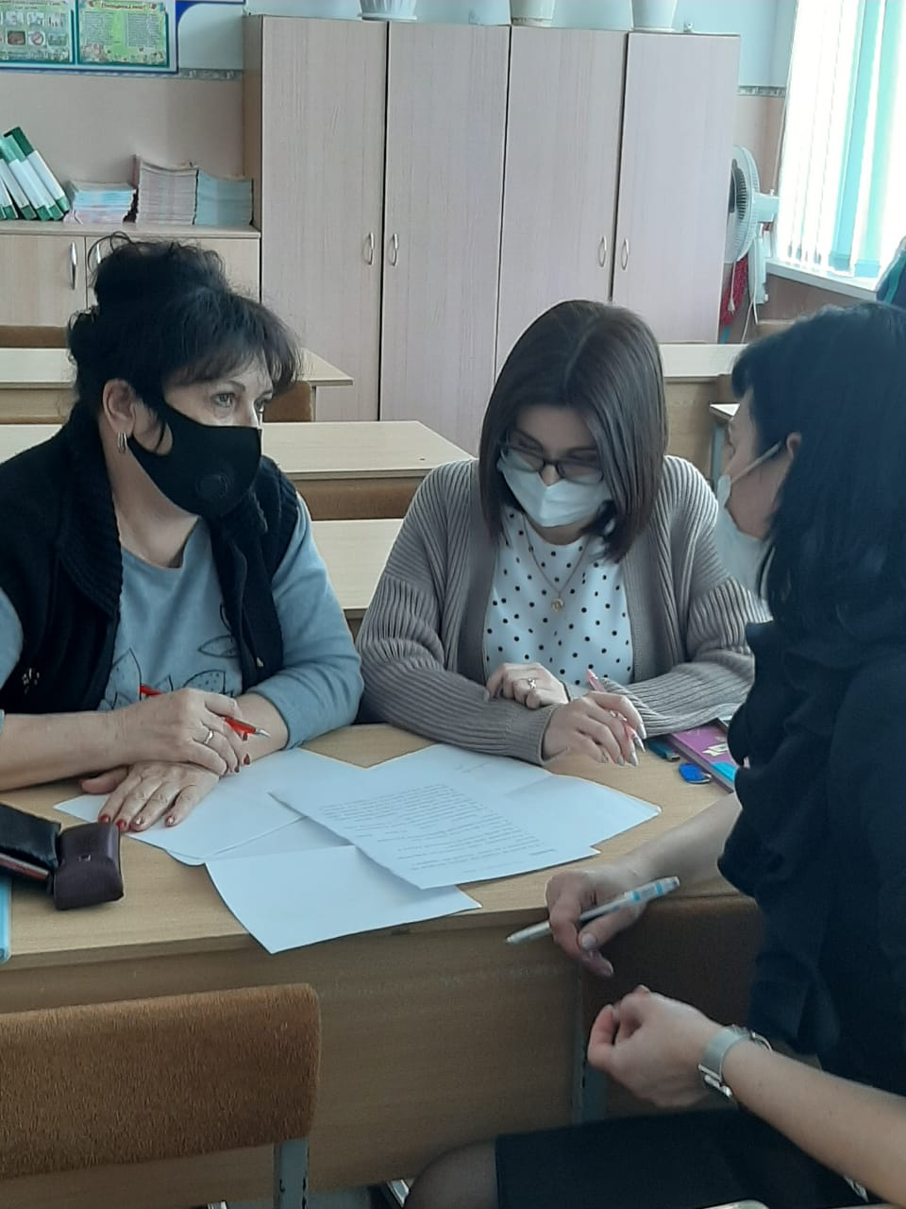

Slide 19
Станция 5 «Священное писание»
Задание 1
Соотнесите икону и цитату из Библии, назовите праздник.
Задание 2
Дать общее понятие:
Петров
Успенский
Рождественский ____________
Великий

Slide 20
